Slide 1
房价预测
小组成员：吴岳东，刘家溪
2020b-Machine Learning assignment01

Slide 2
总体概述
此次实验，我们小组选择用线性回归模型用于房价的预测。房价预测问题对于大家并不陌生，其特点是多个特征值都对最终价格产生了一定影响。如何处理好众多特征之间的关系、进行特征处理，很是关键。舍弃哪些特征、填充哪些特征值、转换哪些数值、选出相关性哪些更强的特征，关系到最终模型的构建、性能的好坏。利用用手写线性回归以及梯度下降函数进行模型构建与训练。最后用MSE/RMSE计算公式对模型评估，初步完成机器学习领域的一个Toy Project。
关键词：LinearRegression, GradientDescent, House-Price-Prediction

Slide 3
主要问题
1. 特征值维数众多，信息量很大，需要逐个理解含义。
2. 特征值的分布问题，离散型or连续型，同时也-=存在许多缺失的值(NA)。
3. 特征值的有效性问题，不是每个特征值都会对最终的模型起到正向作用，需要手动选择和处理，摸索中前进。
4. 手写线性回归与梯度下降函数，与现成封装好的函数库相比，拟合性能存在上限。

Slide 4
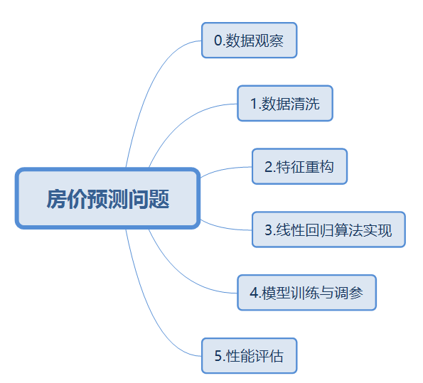
解决方案
首先从数据观察入手，依次认识并带入实际生活来加深理解。
再着手逐步进行数据清洗、drop掉无用值、离群值outlier等。
然后进行标签编码，处理数据单位问题。接着进行数据集中训练集测试集的划分、特征重构。
再根据手写实现的算法代码进行模型训练，不断调整参数大小与组合、精进模型。
最后评估实验性能、考虑不足与收获。

Slide 5
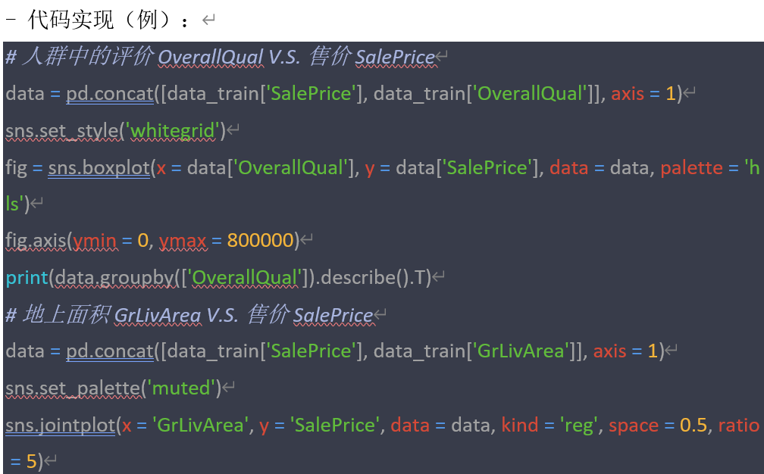
数据观察
1. 计算 SalePrice 的峰度、偏度，以此了解数据集的分布形态，并借助seaborn、matplotlib 包进行数据可视化
2. 分析各项特征与目标变量(SalePrice)的关系
数据分析和处理的工作是最考验耐性的，需要一遍遍地去看每列数据代表的意义，让我们更熟悉哪些列可能会影响最终的售价

Slide 6
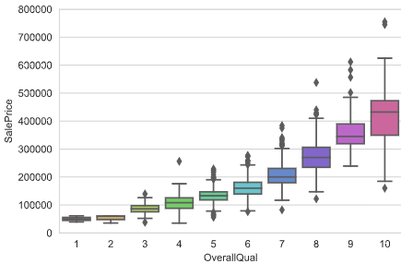
运行结果展示
人群中的评价OverallQual V.S. 售价SalePrice:

Slide 7
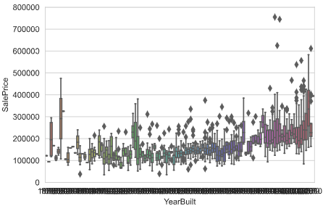
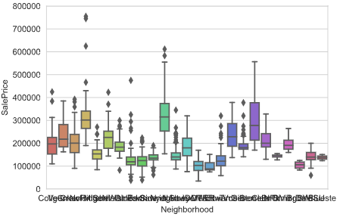
建造年份YearBuilt V.S. 售价SalePrice
社区Neighborhood V.S. 售价SalePrice

Slide 8
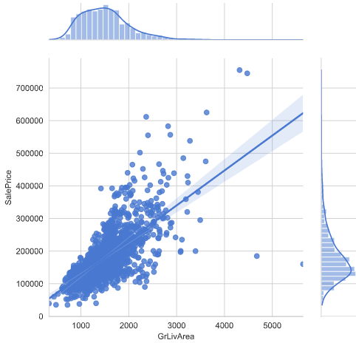
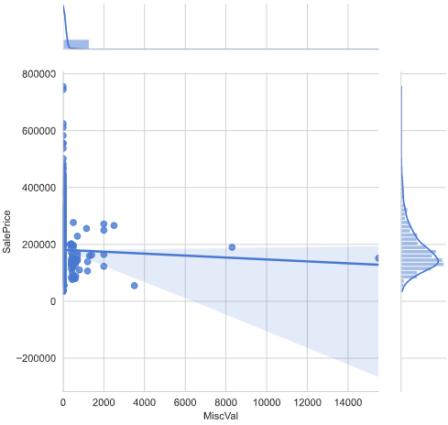
地上面积GrLivArea V.S. 售价SalePrice
附加值MiscVal V.S. 售价SalePrice

Slide 9
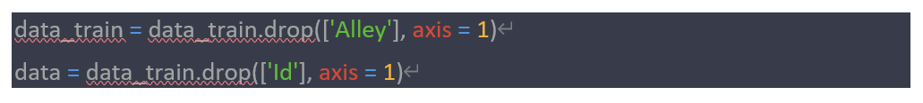
数据清洗
1. 总共有1460条训练数据，除ID、价格以外，其余列均为特征
2. 价格数据正常，没有为0的数据，大都分布在50000-500000，最后作为预测目标时，需要取对数
3. 计算各列为NaN的数据量，如果超过一半则直接去掉这一列
4. drop 掉一部分特征：'Alley', 'PoolQC', 'Fence', 'MiscFeature'等

Slide 10
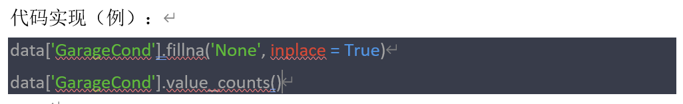
数据清洗
5. 观察数据可以看到，大部分缺失的值均表示不存在该类别，如’No basement' 'No garage'，所以直接用None代替。像‘MSZoning’、‘Utilities’类型也选择用众数来填充
6. 有的列受其他列的影响，比如'LotFrontage'明显和'Neighborhood'是相关的，所以我们选择取相同'Neighborhood'的'LotFrontage'的中位数来填充
7. 有的列有明显存在意义，不可能为0。比如‘Electrical’，每套房子肯定都存在电路系统，以及‘Exterior1st’，‘Exterior2nd'，外墙肯定是由某种材料覆盖的，不可能为0。在这种情况下，我们可以考虑采用众数（即出现次数最多的数）来填充

Slide 11
数据清洗
5. 观察数据可以看到，大部分缺失的值均表示不存在该类别，如’No basement' 'No garage'，所以直接用None代替。像‘MSZoning’、‘Utilities’类型也选择用众数来填充
6. 有的列受其他列的影响，比如'LotFrontage'明显和'Neighborhood'是相关的，所以我们选择取相同'Neighborhood'的'LotFrontage'的中位数来填充
7. 有的列有明显存在意义，不可能为0。比如‘Electrical’，每套房子肯定都存在电路系统，以及‘Exterior1st’，‘Exterior2nd'，外墙肯定是由某种材料覆盖的，不可能为0。在这种情况下，我们可以考虑采用众数（即出现次数最多的数）来填充

Slide 12
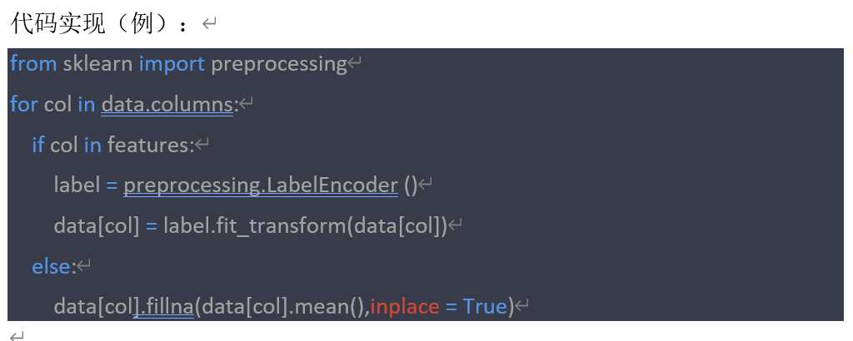
特征重构
直观来看，我们的数据主要分为两类，数值型和字符串型。
2. 对于类别类型，我们通常有两种编码方式：LabelEncoder和OneHotEncoder，两者的试用场景不同.
3. LabelEncoder对不连续的数字或者文本进行编号，将Label标准化。在训练模型之前，我们通常都要对训练数据进行一定的处理。将类别编号就是一种常用的处理方法，可以使用sklearn.preprocessing中的LabelEncoder处理这个问题。

Slide 13
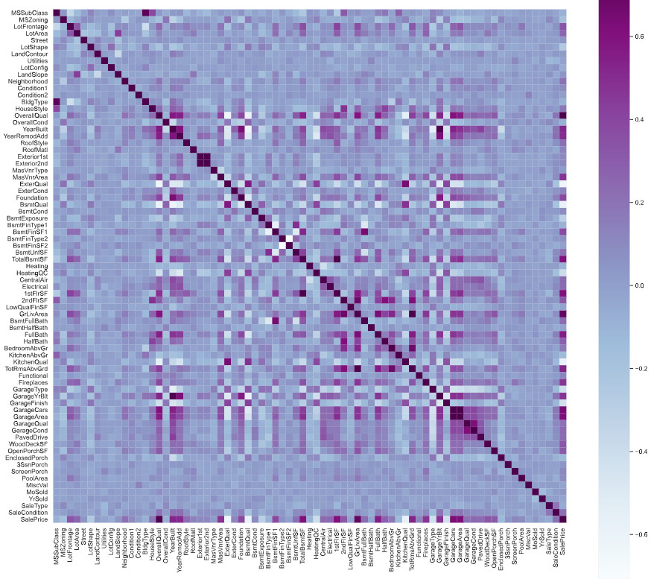
特征重构
画热力图寻求关系，画出各个变量之间的相关性程度热力图

Slide 14
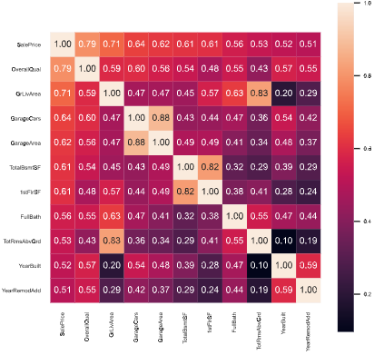
特征重构
根据热力图，挑出颜色最深（关系最强）的11个特征，画关系矩阵显示

Slide 15
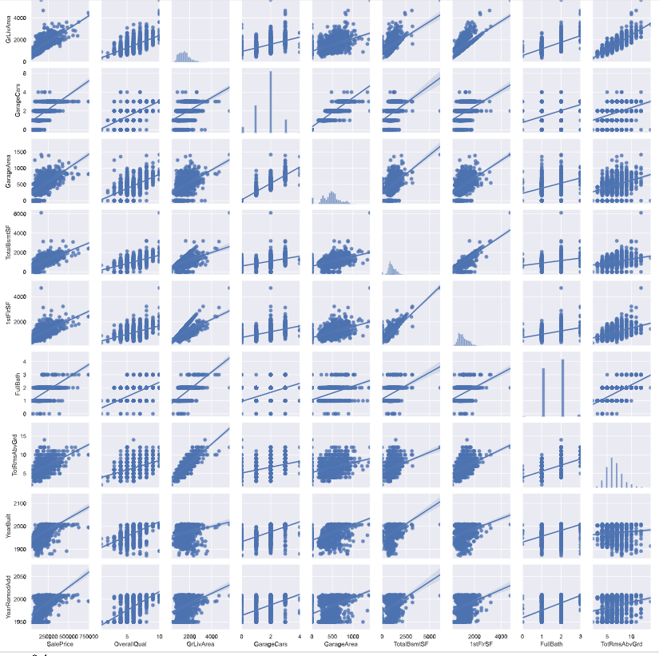
特征重构
绘画出变量 关系点图

Slide 16
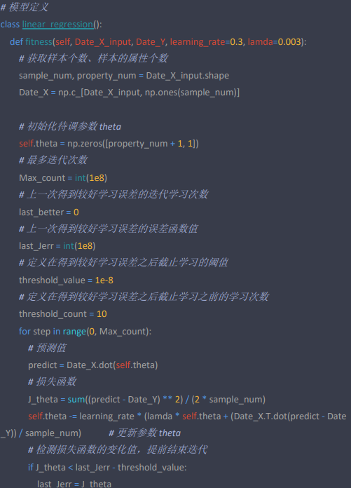
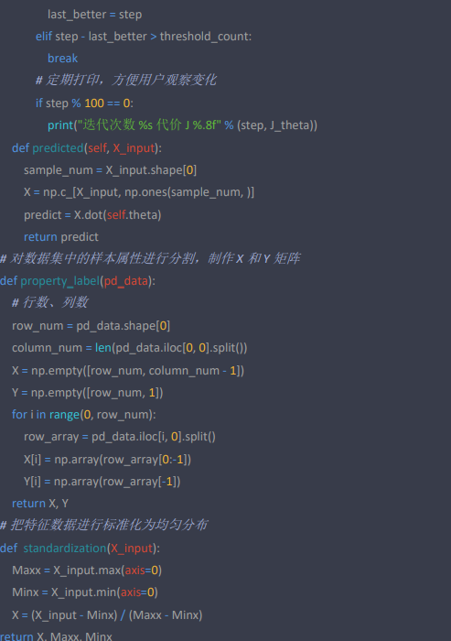
线性回归算法实现

Slide 17
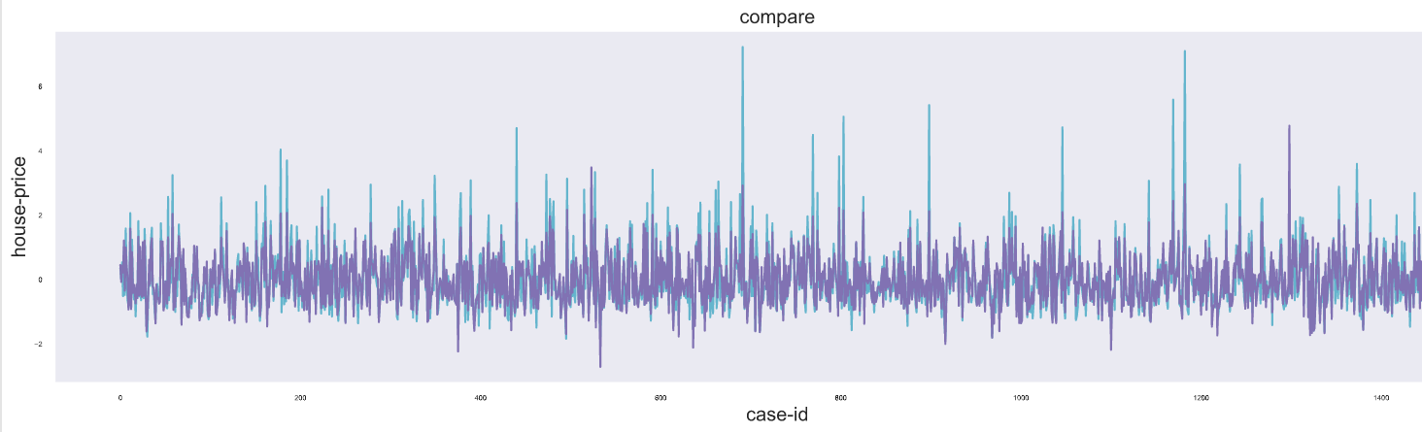
实验性能
预测-真实对照图
横坐标是样本标签，纵坐标是预测值与真实值，曲线越贴合，说明性能越好。

Slide 18
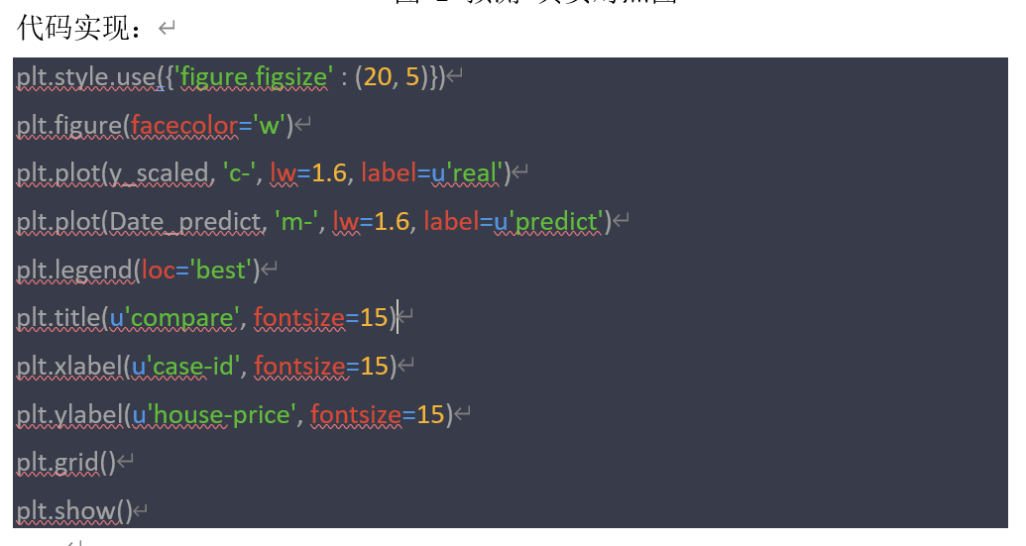
实验性能

Slide 19
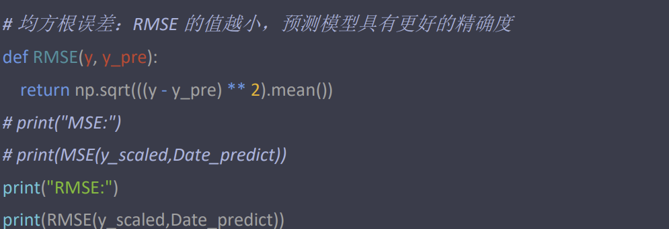
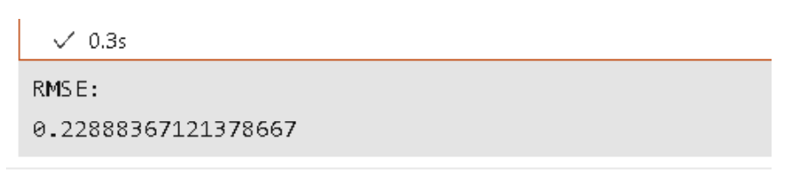
评估函数
在数据处理的时候将 saleprice 做了变化，原来 saleprice 的数据分布基本 在十万级的区间，变换成了十几的区间，需要先将预测的 saleprice 执行逆变换， 再与数据集中的真实的 saleprice 比较，计算两者之间的均方差
均方根误差 RMSE 的值越小，预测模型具有更好的精确度。

Slide 20
THANK YOU~

